Slide 1
Support de Formation
« Le repérage précoce et l’intervention brève
Alcool-tabac-cannabis auprès des jeunes »

Slide 2
Module 5 :
Repérer des signes de mal être et de consommation de produits addictifs
Les tests validés de repérage d’un mal être
Les tests validés de repérage d’un usage problématique de substances psycho actives

Slide 3
Le repérage : un questionnaire standardisé
Pour être efficace, il doit être fait :
Systématiquement
Ou de manière régulière pour identifier les problèmes, susciter la réflexion voire le changement de comportement chez le jeune
L’ IB s’appuie sur un repérage préalable au moyen de tests validés :
Servent à ouvrir le dialogue, c’est un outil médiateur neutre
Réduit le sentiment d’intrusion
Ne doivent pas être l’objet d’une confrontation
Le choix des tests est à adapter :
Aux conditions d’accueil
Au temps
Au professionnel qui engage le dialogue

Slide 4
Les tests validés de repérage « d’un mal être »

Slide 5
Les tests validés de repérage d’un « mal être »
T-S-T-S et C-A-F-A-R-D : Repérer les conduites suicidaires chez les adolescents
(Durée de passation environ 15 mn)
5 questions d’ouverture qui ouvrent sur une question complémentaire indiquant une gravité
Interprétation : S’enquérir systématiquement d’antécédents d’idées ou d’actes suicidaires chez tout adolescent répondant positivement à au moins 3 questions du test.
B-I-T-S : A pris la suite du test TSTS CAFARD, paru en 2021
Permet d’approcher progressivement un mal-être qui ne s’exprime pas grâce à 4 questions banales.
Il alerte sur la nécessité de poser la question des idées suicidaires ou des automutilations
Interprétation : un score de 3 ou plus indique la nécessité d’aborder avec l’adolescent le sujet des idées suicidaires.

Slide 6
Les tests validés de repérage « d’un mal être »
Questionnaires les plus utilisés auprès des jeunes : T-S-T-S et C-A-F-A-R-D
Thème | Question | Oui | Non
Traumatologie | « As-tu déjà eu des blessures ou un accident (même très anodin) cette année ? »
Sommeil | « As-tu des difficultés à t’endormir le soir ? »
Tabac | « As-tu déjà fumé (même si tu as arrêté) »
Stress | « Es-tu stressé (ou tendu) par le travail scolaire »
 | « Es-tu stressé (ou tendu) par la vie familiale »
Si la réponse est « oui » pour l’un des thèmes, complétez en posant les questions ci-dessous (pour le thème concerné)
C-A-F-A-R-D : 5 niveaux de gravité
Thème | Question | Oui | Non
Sommeil : Cauchemars ? | « Fais-tu souvent des cauchemars ? »
Traumatologie : Agression ? | « As-tu été victime d’une agression physique ? »
Tabac : Fumeur quotidien ? | « Fumes-tu tous les jours du tabac ? »
Stress scolaire : Absentéisme | « Es-tu souvent absent ou en retard à l’école ? »
Stress familial : Ressenti Désagréable familial | « Dirais-tu que ta vie familiale est désagréable ? »

Slide 7
Les tests validés de repérage « d’un mal être »
Test d’aide au repérage des problématiques suicidaires et des scarifications des 13 -18 ans : B-I-T-S
Actualisation et simplification du test CAFARD
Questions du BITS
Thème | Question | Réponse | Cotation
Insomnie | As-tu souvent des insomnies, des troubles du sommeil ? Des cauchemars ? | Insomnies, troubles du sommeil | 1 point
 |  | Cauchemars | 2 points
Stress | Te sens-tu stressé par le travail scolaire ou bien par l’ambiance familiale ? Par les deux ? | Stress dû au travail scolaire ou à l’ambiance familiale | 1 point
 |  | Stress dû au travail scolaire et à l’ambiance familiale | 2 points
Brimades | As-tu été récemment brimé ou maltraité à l’école, ou par téléphone ou internet ? Et en dehors de l’école ? | Brimades ou maltraitances à l’école, par téléphone ou internet | 1 point
 |  | Brimades ou maltraitances en dehors de l’école | 2 points
Tabac | Fumes-tu parfois du tabac ? Tous les jours ? | Tabagisme infra-quotidien | 1 point
 |  | Tabagisme quotidien | 2 points
Chaque réponse positive à une question d'ouverture ouvre sur une question complémentaire indiquant une gravité. Une fois les réponses obtenues, un score de 3 ou plus indique la nécessité d’aborder avec l'adolescent le sujet des idées suicidaires (score max 8 points)

Slide 8
Repérage « d’un mal être » par un acteur de soins de premier recours
« Si l'adolescent mineur s'oppose à ce que ses parents (titulaires de l’autorité parentale ou son tuteur le cas échéant) soient contactés, le clinicien doit s’efforcer d’obtenir le consentement du mineur à cette consultation conformément à l’article L1111-5 du code de la santé publique.
Dans le cas où le mineur maintient son opposition, le clinicien peut mettre en œuvre l’intervention nécessaire à sauvegarder sa santé ou sa sécurité, notamment en termes d’orientation et de mise à l’abri. Dans ce cas, le mineur se fait accompagner d'une personne majeure de son choix. »
HAS RECOMMANDER LES BONNES PRATIQUES SYNTHESE Idées et conduites suicidaires chez l’enfant et l’adolescent : prévention, repérage, évaluation, prise en charge Acteurs de soins de première ligne Validée par le Collège le 9 septembre 2021

Slide 9
Les tests validés de repérage d’un usage problématique de SPA

Slide 10
Les tests validés de repérage d’un usage problématique de SPA
Test d’auto évaluation de la consommation de substances psycho actives chez les jeunes :
ADOSPA : destiné à repérer les usages nocifs de SPA chez les adolescents et jeunes adultes < 21 ans
(Durée de passation environ 3 mn)
6 questions
Interprétation : Au moins 2 réponses affirmatives sur les 6 questions indiquent un usage nocif de substances psycho actives c’est-à-dire un mode de consommation répété qui entraîne des méfaits sur le plan physique, affectif, psychologique ou social.
DEP-ADO : destiné à repérer les usages problématique de SPA chez les 11 – 18 ans
(Durée de passation environ 15 mn)
7 items
Interprétation : 13 et moins : aucun problème évident de consommation (pas d’intervention nécessaire)
Entre 14 et 19 : problème en émergence (intervention souhaitable)
20 et + problème évident (intervention spécialisée nécessaire)

Slide 11
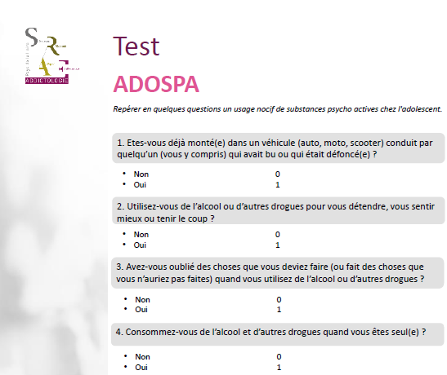
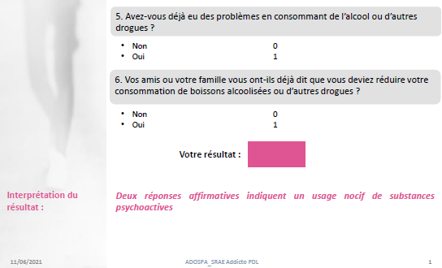
Les tests validés de repérage d’un usage problématique de SPA :

Slide 12
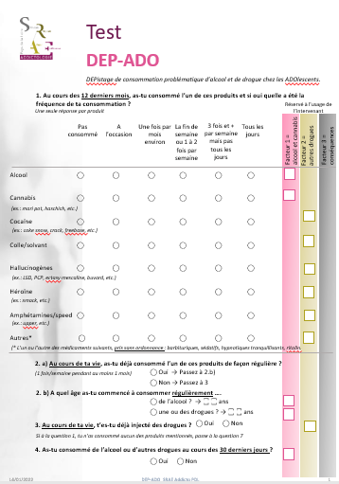
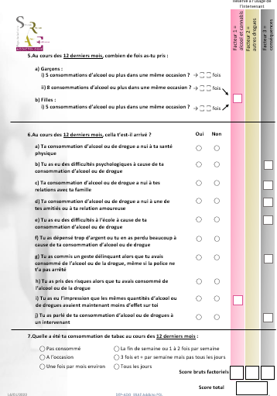
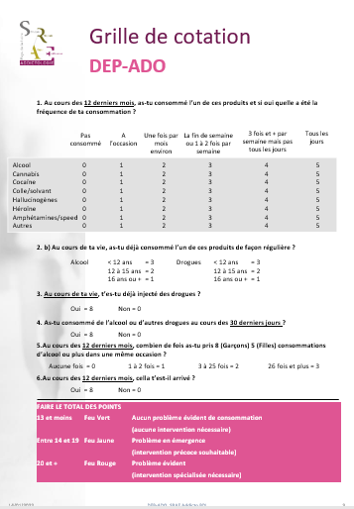
Les tests validés de repérage d’un usage problématique de SPA :
DEP-ADO :

Slide 13
Les tests validés de repérage de la consommation de Cannabis
Test d’auto évaluation de la consommation de cannabis chez les jeunes :
CAST : Cannabis Abuse Screening Test : outil d’aide au RPIB /HAS novembre 2014 MAJ janvier 2021
(durée de passation 5 mn environ)
6 questions, Score total de 0 à 6
Interprétation : 2 réponses positives au test doivent amener à s’interroger sérieusement sur les conséquences de la consommation.
2 ou 3 = risque élevé d’usage problématique ≥ 4 = risque très élevé d’usage problématique
L’utilisation du CAST lors de visites en infirmerie scolaire a été expérimenté et a fait l’objet d’une évaluation entre 2015 et 2016 dans le cadre du projet RepCan, une campagne de repérage et sensibilisation face aux forts niveaux d’usages de cannabis en Midi-Pyrénées
https://www.ofdt.fr/BDD/publications/docs/epfxcmwc.pdf
ALAC : ALcohol Advisory Council (durée de passation 3 mn environ)
11 questions
Interprétation : 3 réponses affirmatives indiquent un usage problématique de cannabis

Slide 14
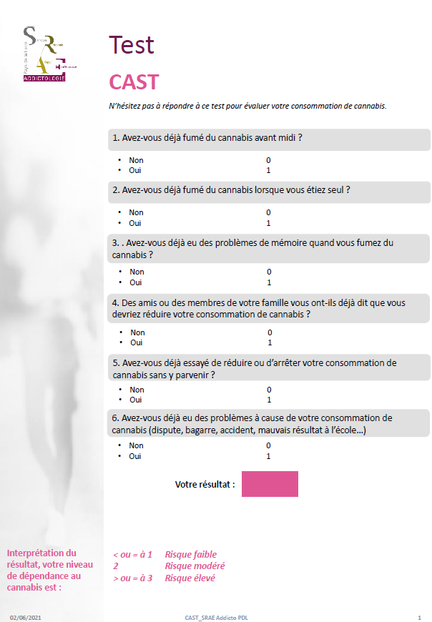
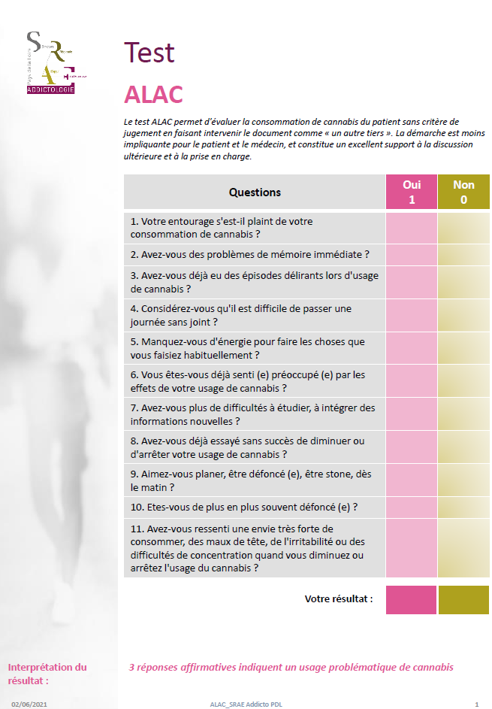
Tests CAST et ALAC

